Slide 1
Тема урока: «Прямоугольник и квадрат»
Открытый урок математики
во 2 классе «Б»
Учитель: Евсина Оксана Леонидовна

Slide 2
2012

Slide 3
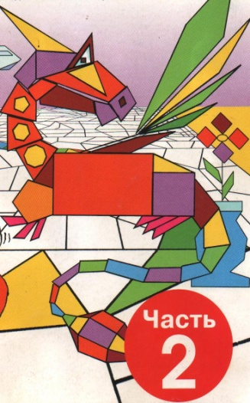
2012
ГЕОМЕ́ТРИЯ - раздел математики, изучающий пространственные отношения и формы.

Slide 4
Устный счёт
2012
Первое слагаемое 13, второе – 40. укажи сумму.
Уменьшаемое 56, вычитаемое 20. Укажи разность.
На сколько 87 больше, чем 60?
Какое число надо вычесть из 30, чтобы получить 23?
53
36
27
7

Slide 5
2012
Из какого числа надо вычесть 6, чтобы получить 43?
Запиши число, в котором 8 десятков и столько же единиц.
Увеличь его на 2.
Какое число меньше 90 на 7?
49
88
90
83

Slide 6
Проверь себя.
2012
53, 36, 27, 7, 49, 88, 90, 63.

Slide 7
Треугольник
3 стороны
3 угла
3 вершины

Slide 8
Квадрат
4 угла
Все углы прямые
4 стороны
Все стороны равны

Slide 10
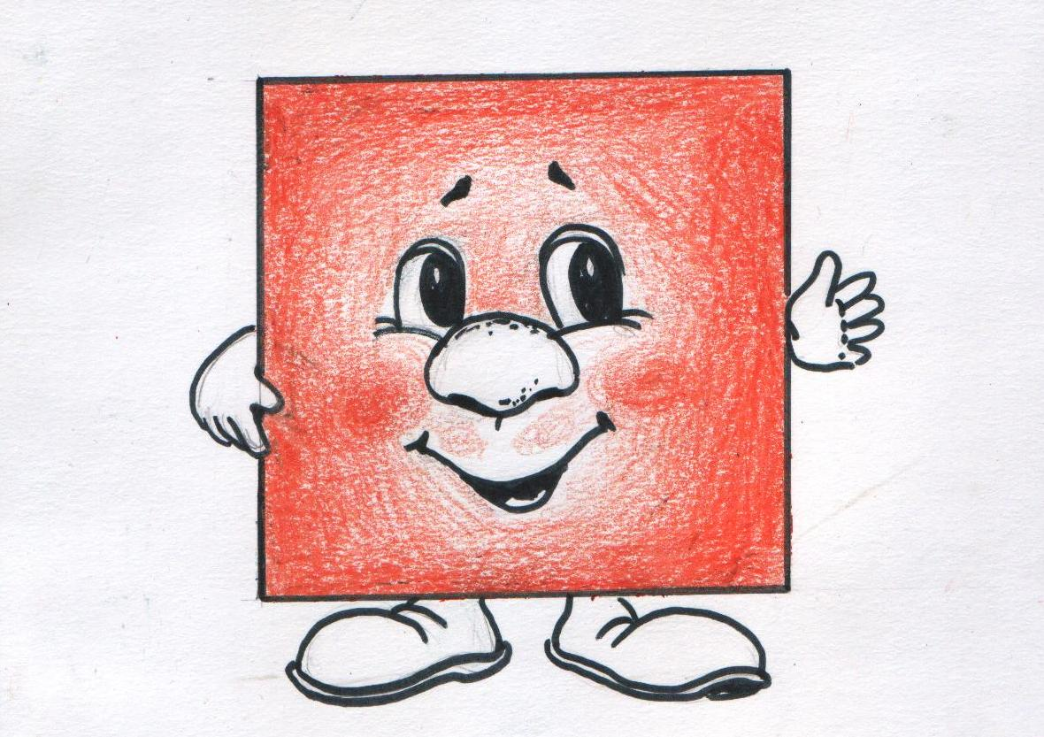
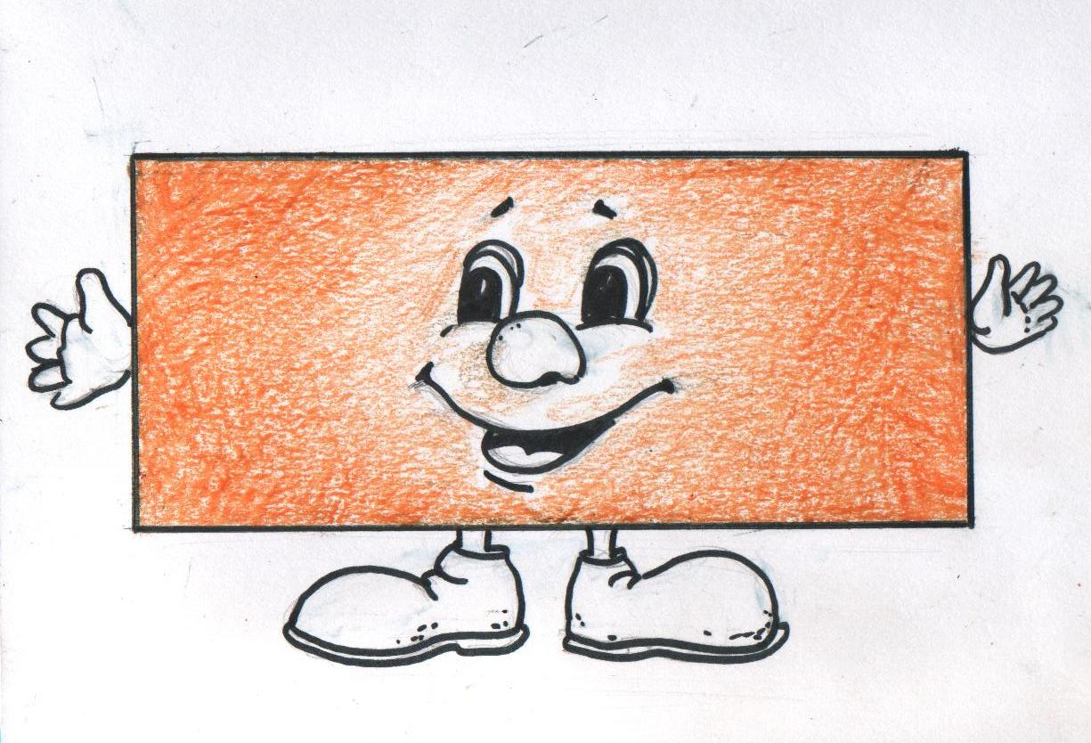

Slide 11
Прямоугольник
4 угла
Все углы прямые
4 стороны
Противоположные стороны равны

Slide 12
Задание 1
Начертите прямоугольник, длина которого – 5 см, а ширина – 3 см
5см
3см 3см
5см

Slide 13
Задание 2
Начерти квадрат любым способом.
3см
5см

Slide 14
Задание 3
Найти периметр прямоугольника.
Что такое периметр?
Периметр – это сумма длин всех сторон.

Slide 15
Проверь себя
5 см
3см
Решение:
І способ: P= 5+3+5+3=16(см)
ІІ способ: P=5+5+3+3=16(см)

Slide 16
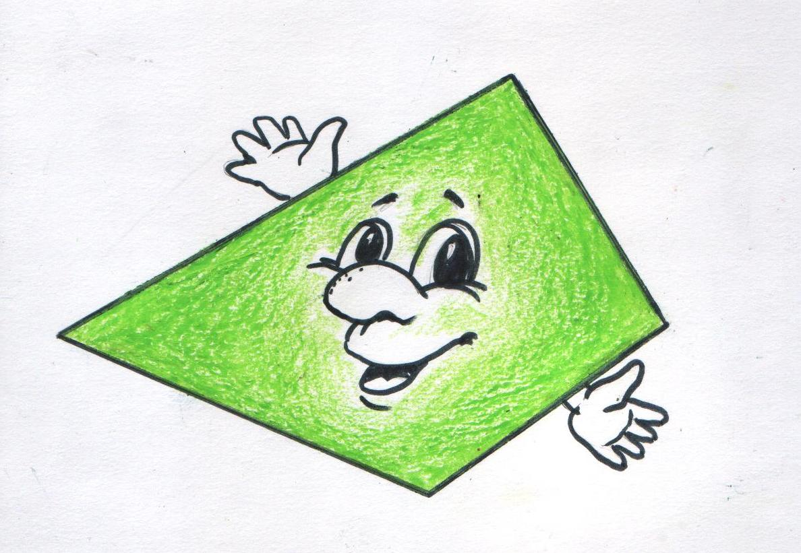

Slide 17
Четырёхугольник
4 угла
4 стороны

Slide 18
Вывод
4 угла Все углы прямые 4 стороны Все стороны равны
4 угла Все углы прямые 4 стороны Противоположные стороны равны
4 угла 4 стороны

Slide 19
Итог урока
Какие утверждения правильные:
Любой квадрат – это прямоугольник.
Любой прямоугольник – это квадрат.
Любой четырёхугольник – это многоугольник.

Slide 20
Домашнее задание.
Раскрасить:
Квадраты - красным цветом;
Прямоугольники – жёлтым цветом;
Четырёхугольники – зелёным цветом;
а остальные фигуры – синим цветом.

